Slide 1
Информатизация и цифровизация в сфере учета и отчетности государственных финансов
Директор департамента бюджетной методологии и финансовой отчетности в государственном секторе Минфина России – Романов С.В.

Slide 2
Эволюция электронного развития учетных и отчетных процедур
Ручное ведение учета
Машиносчетная обработка данных учета (автоматизация)
Индивидуальная автоматизация
Отраслевая и межотраслевая централизация (автоматизация)
Процессная централизация (информатизация)
Цифровизация
Цифровая трансформация

Slide 3
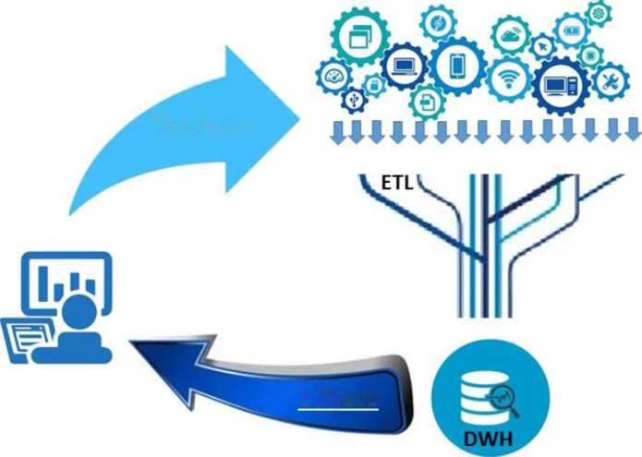
Управление данными при автоматизации. Этап 1
Решение
«Асушник»
Бухгалтер
информация

Slide 4
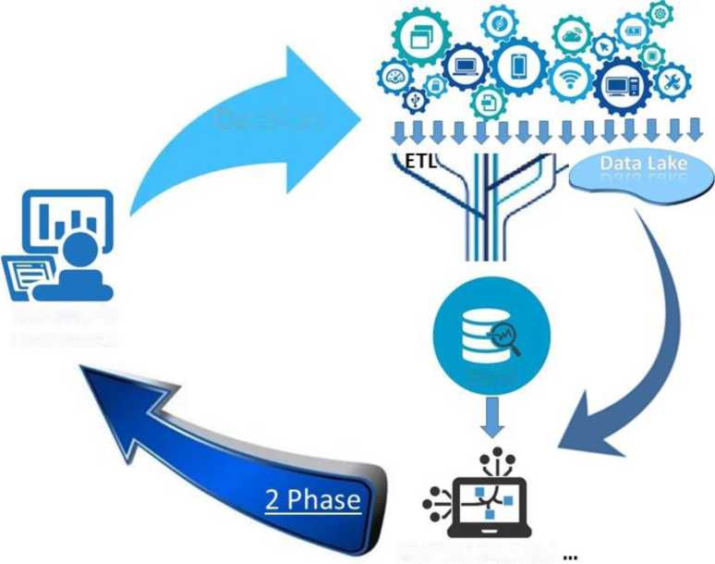
Использование Интеллектуальных платформ. Этап 2
Решение
Бухгалтер
информация
«Асушник»

Slide 5
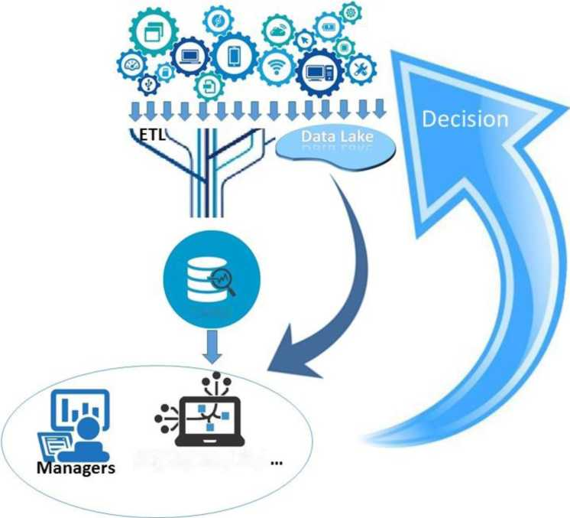
Переход к цифре (Цифровизация). Этап 3
Решение
информация
Команда цифровой
трансформации

Slide 6
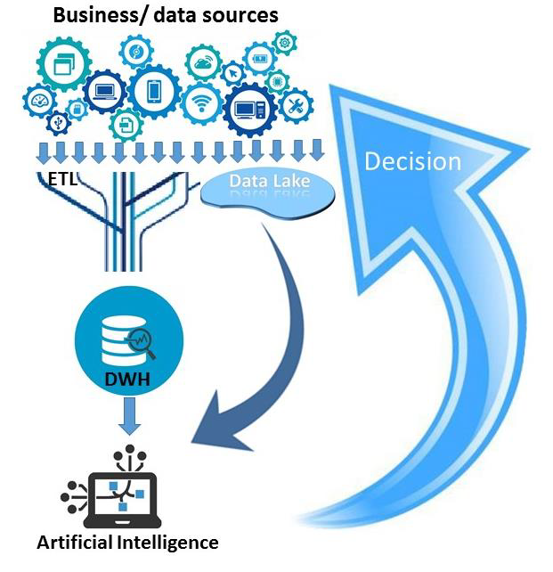
Полная «цифра». Этап 4
Решение
Команда поддержки цифровой
платформы
информация
Интеллектуальная платформа

Slide 7
СФАД
Решение
информация
Команда поддержки цифровой
платформы
Интеллектуальная платформа

Slide 8
Эволюция от автоматизации к цифровой трансформации
Автоматизация
Информатизация
Цифровизация
Цифровая трансформация
Объект
Цель
Принятие решений
Да
Значение данных
Нет
Либо минимально
Подразделение Организация
Организация Отрасль
Снижение трудоёмкости выполнения процессов
Получение принципиально новых управленческих возможностей
Решение принимает человек
Решение принимает компьютер - участие человека отсутствует или минимально
Наличие операций человека
Ключевое
Существенное

Slide 9
Основные требования к цифровой модели учета
Формирование публичной информации о финансовом результате деятельности публично-правовых образований, результатах исполнения бюджетов осуществляется с применением единой государственной учетной политики, регулируемой системой федеральных стандартов бухгалтерского учета. Сформированы типовые планы организационно-методических и технологических мероприятий по внедрению соответствующих моделей (ФТЦ-модель, ТИ-модель). Созданы подсистемы (компоненты, модули) системы «Электронный бюджет», справочных и иных информационных ресурсов в соответствии с разрабатываемой нормативной правовой базой и обеспечен их ввод в эксплуатацию. В результате реализации проекта обеспечены: - стандартизация, оптимизация и унификация процессов и процедур, повышение качества документирования информации и ведения учета, повышение достоверности отчетности на базе гибких и адаптивных информационных технологий, автоматизирующих все процессы и процедуры; - переход на единые стандарты электронной финансовой информации, используемые как организациями бюджетной сферы, так и их контрагентами, позволяющие обеспечить ее автоматическую обработку и гарантировать юридическую значимость; - получение сведений о финансовом состоянии организаций бюджетной сферы на любой момент времени (наличие ресурсов нефинансовых и финансовых активов, обязательств, расчетов с дебиторами и кредиторами и т.п.). Формируемые данные о результатах деятельности организаций бюджетной сферы используются в типизированных аналитических и контрольных сервисах ГИИС «Электронный бюджет» в целях обеспечения обоснованности управленческих решений.

Slide 10
П А С П О Р Т ведомственного проекта «Электронный СМАРТ-контроль (контроллинг) и учет государственных финансов для управленческих решений» Срок реализации ведомственного проекта: 01.01.2022 – 01.12.2027
Цели ведомственного проекта: Повышение прозрачности и обоснованности бюджетных ассигнований путем установления к 2025 году нового формата обоснований бюджетных ассигнований, предусматривающего прозрачный механизм расчета и учет результатов предоставления ассигнований для качественного планирования расходов федерального бюджета и оперативного принятия управленческих решений по его исполнению; Создание к 2027 году единой электронной системы формирования данных учета и отчетности государственных финансов путем консолидации учетной информации о государственных финансах бюджетов бюджетной системы Российской Федерации; Создание к 2027 году единой электронной СФАД-среды автоматизированного контроллинга, анализа и учета государственных финансов для государственных (муниципальных) органов и организаций бюджетной сферы в целях повышения эффективности и качества управленческих решений.

Slide 11
Модель построения единой электронной системы формирования данных учета и отчетности государственных финансов
ГИИС «Электронный бюджет»
Подсистема
представления данных учета и отчетности
ФОИВ,ФГУ, ГВФ, ОИВ и Г(М)У
Подсистема
формирования и анализа данных учета и отчетности (СФАД)
технологическая интеграция
Функционально – технологическая централизация
Подсистема
«Учет и отчетность» - оператор ФК

Slide 12
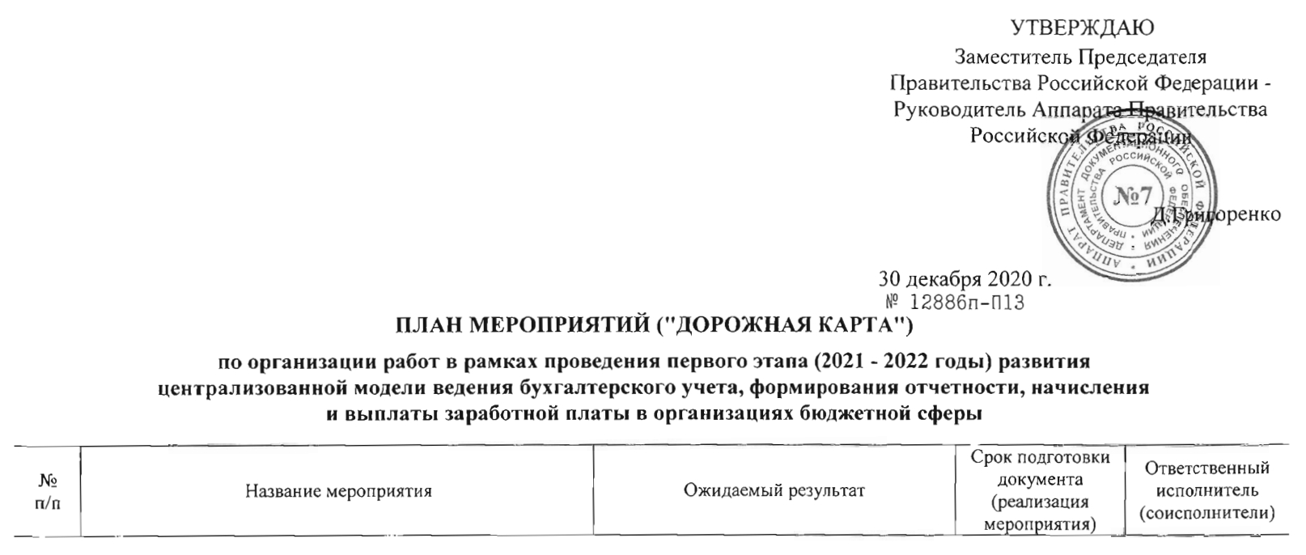
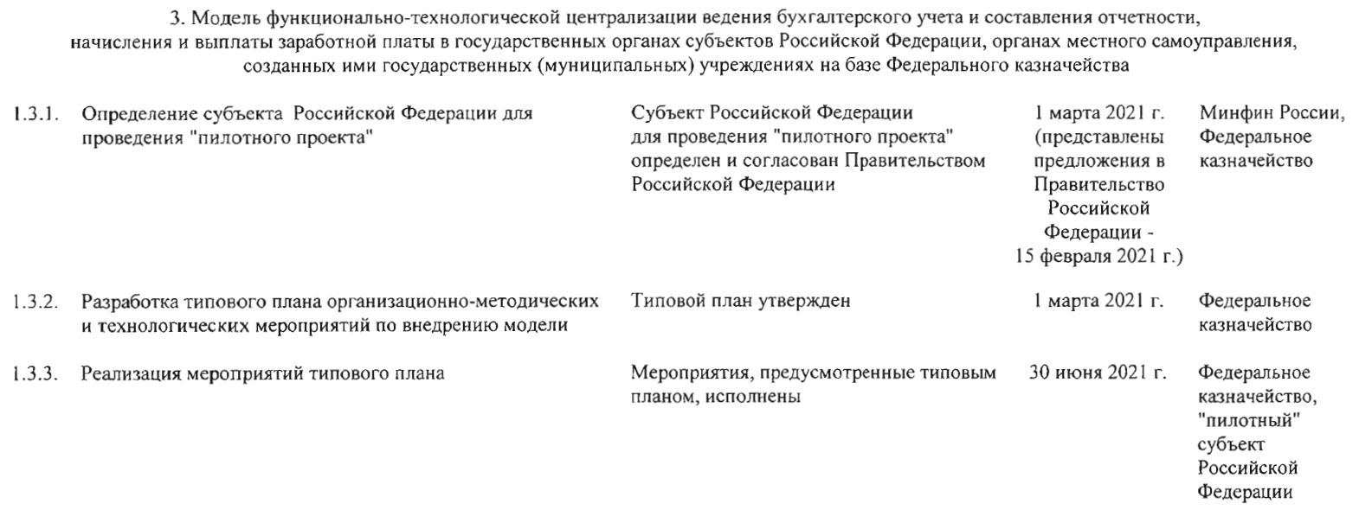

Slide 13
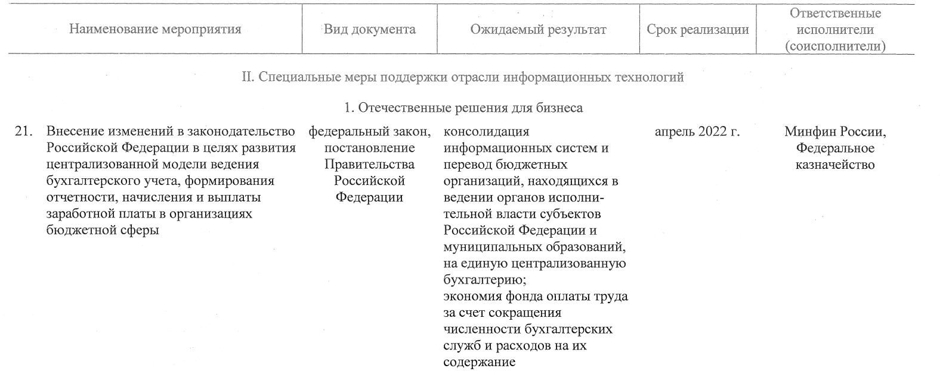

Slide 14
Этапы построения единой электронной системы формирования данных учета и отчетности государственных финансов
1 этап 2020-2021
Передача полномочий по ведению учета и формированию отчетности от ФОИВ и подведомственных КУ и ТО (управление деятельностью которых осуществляет Правительство РФ) в ФК /Функционально Технологическая Централизация/
Создание цифровой платформы для осуществления полномочий на базе ГИИС «Электронный бюджет» (разработка цифровых учетных бизнес-процессов, переход на электронный документооборот и применение электронных ПУД)
2 этап 2021-2022
Проведение пилотных проектов с ФОИВ (управление деятельностью которых осуществляет Президент РФ), федеральными БУ и АУ, финансовыми органами и учреждениями субъектов РФ по отработке механизмов ФТЦ и Технологической Интеграции
Формирование Общих требований и условий к принятию решений по ФТЦ и ТК в отношении субъектов РФ
Внедрение требований к учетной цифровой платформе в субъектах РФ и муниципальных образованиях
Интеграция данных субъектов РФ и муниципальных образований в единую электронную систему формирования данных учета и отчетности государственных финансов (СФАД - среда) через инструменты ФТЦ и ТИ
3 этап 2022- 2027
Формирование перечня и форматов данных ТИ для создания единого информационного ресурса

Slide 15
Система формирования и анализа данных государственных финансов (СФАД-среда) в целях повышения эффективности и качества управленческих решений.
Электронные модули применения аналитических инструментов и дашбордов представления информации в части подконтрольных данных в подсистеме ПИАО ГИИС «Электронный бюджет»
Перечень подконтрольных данных, в отношении которых применяются типовые аналитические инструменты
Типовые алгоритмы (бизнес-процессы) аналитических инструментов для анализа подконтрольных данных
Типовые форматы представления/интерпретации подконтрольных данных и результатов их анализа для подсистемы ПИАО ГИИС «Электронный бюджет»
Подконтрольные данные - перечень данных (виды/группы активов, обязательств, операций, результатов) в сферах: бюджетного учета и отчетности, казначейского сопровождения и бюджетного мониторинга, обоснований бюджетных ассигнований и финансового контроля, в отношении которых применяются типовые аналитические/мониторинговые/контрольные процедуры инструменты

Slide 16
Выполнение бухгалтерских функций «Правительственным блоком» ФОИВ:
50 ведомств
11 213 бухгалтеров
2 216 получателей бюджетных средств
Более 50
ИТ-решений
411 тыс. сотрудников

Slide 17
Подходы: организационно-функциональная
модель учета
ГИИС «Электронный бюджет»
Подсистема
«Учет и отчетность»
ФОИВ
ТОФК
Кадры госслужбы
(ЕИСУКСГС)
Закупки
(ЕИС)
Иные ИС
ФКУ
ЦОКР
Функциональная деятельность, кадровая работа, планирование, закупки и т.п., принятие решений
Унифицированные технологические, организационные и методические решения
Бухгалтерский учет, отчетность,
заработная плата, оператор системы

Slide 18
Централизация полномочий по ведению бюджетного учета, начислению з/п
Нормативное правовое обеспечение
ФЗ «О бухгалтерском
учете» (ст. 264.9)
Бюджетный кодекс
(ст. 264.9)
«Общие требования к
передачи полномочий…»
Постановление
Правительства РФ № 1890
«О передаче полномочий…»
Постановление
Правительства РФ № 153
«О централизованных закупках ПО…»
Постановление
Правительства РФ № 658

Slide 19
Централизация полномочий по ведению бюджетного учета, начислению з/п
Методическое обеспечение
Единые
правила
Рабочий план счетов
Приказ Федерального казначейства от 17.12.2020 № 41н «Об утверждении Рабочего плана счетов централизованного бухгалтерского учета …»
Особенности ведения учета
Приказ №17н от 02.04.2020 "Об утверждении особенностей ведения централизованного бухгалтерского учета»
График документооборота
Приказ Федерального казначейства от 11.01.2021 № 2н «Об утверждении Графика документооборота при централизации учета…»

Slide 20
Первые итоги и эффекты
Достоверность учета и прозрачность ФХД
Создание условий для оптимизации ресурсов
Объективное формирование информации о состоянии активов и обязательств
До 50 % высвобождение бухгалтерских работников
Унификация и
цифровизация
бизнес-процессов
Единая информационная среда бухгалтерского учета
Единая учетная политика,
89 % уровень цифровизации
процессов
30 000 пользователей,
50 000 документов ежедневно.
Доступ к каждому документу.

Slide 21
Первые итоги и эффекты
Поиск компромиссов
Бухгалтерское суждение
«Конвейерные» операции
Автоматизация процессов
Методология
Быстро
Качественно
Потребности одного
Потребности всех

Slide 22
Первые итоги и эффекты
Открытые вопросы
Обеспечение управленческого
учета и отчетности
Роль бухгалтера в
учреждении
Организация
внутреннего контроля
и аудита
Разделение ответственности

Slide 23
Развитие модели
централизации учетных функций
План мероприятий («Дорожная карта») по организации работ в рамках проведения первого этапа (2021-2022 годы) развития централизованной модели ведения бухгалтерского учета, формирования отчетности, начисления и выплаты заработной платы в организациях бюджетной сферы (от 30.12.2020, № 12889п-П13)
Пилотные
проекты
Субъекты учета
Федеральные бюджетные и автономные учреждения
«Пилотная» группа учреждений подведомственных Миннауки и Минздраву России (6 пилотных учреждений)
Федеральные органы исполнительной власти, руководство деятельностью которых осуществляет Президент Российской Федерации
Интеграция с ведомственными системами ФСИН
(5 пилотных учреждений)
Субъекты Российской Федерации, муниципальные образования, созданные ими государственные (муниципальные) бюджетные и автономные учреждения
«Пилотный» проект в государственных органах и учреждениях Республики Мордовия на базе УФК по Республике Мордовия
Формы:
Функционально-технологическая централизация,
интеграция с ведомственными системами, представление сервисов

Slide 24
Видение целевой архитектуры
«Бухгалтерский интернет»:
«Децентрализованная» централизация;
Обмен бухгалтерской информацией по унифицированным форматам;
Специальные сервисы.

